Slide 1

BASTET
Ein KI-gestütztes Orientierungswerkzeug für Post-COVID-Betroffene
im deutschen Sozialrecht
Schmitz & Hugenberg, Osnabrück

Slide 2
EINSTIEG
„Sie waren Pflegekraft auf einer Intensivstation. 2021 haben Sie sich im Dienst infiziert — dokumentiert, von der Berufs­genossenschaft anerkannt. Drei Jahre später schaffen Sie keine zwei Stunden Arbeit mehr, ohne danach eine Woche im Bett zu liegen. Niemand verbindet das mit der Infektion von damals.“
Das ist die Ausgangslage, um die es heute geht.
2

Slide 3



DAS PROBLEM
Post-COVID und ME/CFS
PEM — Post-exertionelle Malaise
Unverhältnismäßige, oft erst nach Stunden/Tagen einsetzende Verschlechterung nach Belastung. Erholung: Tage bis Wochen.
„Brain Fog“
Konzentrationsstörungen, Wortfindungsstörungen, Kurzzeitgedächtnisverlust — zentral für den heutigen Vortrag.
Weitere Leitsymptome
Nicht erholsamer Schlaf, Schmerzen, autonome Symptome (z. B. Kreislauf beim Aufstehen).
ME/CFS: von der WHO als neurologische Erkrankung eingestuft (ICD-10 G93.3).
3

Slide 4
GRÖSSENORDNUNG
Wie viele Menschen sind betroffen?
1,4–1,5 Mio.
> 250 Mrd. €
63 Mrd. €
15–20 Mio. €
Menschen in Deutschland mit ME/CFS oder Long-COVID (Gesamtzahl, keine Summe zweier Gruppen)
volkswirtschaftliche Kosten 2020–2024
allein 2024 — rund 1,5 % des deutschen BIP
jährliche Forschungsförderung demgegenüber
Quelle: ME/CFS Research Foundation & Risklayer, Mai 2025 / Update April 2026
4

Slide 5

DIE INSTITUTION
Die Berufsgenossenschaft
Die gesetzliche Unfallversicherung ist ein eigener Sozialversicherungszweig — organisiert in Berufsgenossenschaften, zuständig für Arbeitsunfälle und Berufskrankheiten.
Für den Gesundheitsdienst ist praktisch eine einzige Institution zuständig: die BGW — Berufsgenossenschaft für Gesundheitsdienst und Wohlfahrtspflege.
9,6 Mio.
Versicherte
690.000+
Unternehmen
BK 3101
COVID-19 als Berufskrankheit
5

Slide 6

GRÖSSENORDNUNG II
Ein auffälliges Missverhältnis
> 120.000
anerkannte BK-3101-Fälle (COVID-19) 2020/2021
nur 2–3 %
davon mit dokumentierter Long-/Post-COVID-Diagnose
Die DGUV selbst räumt eine erhebliche Untererfassung ein.
6

Slide 7
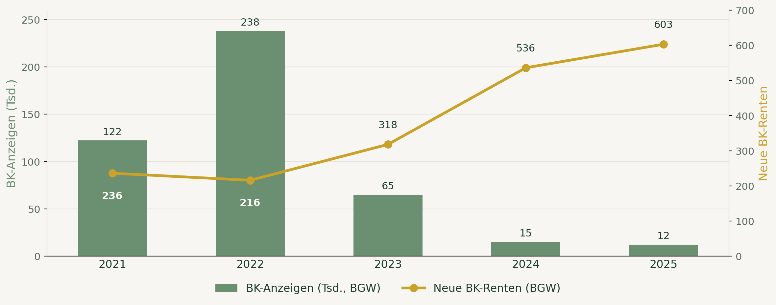
AKTUELLE ENTWICKLUNG
Die Nachlaufwelle: ein Muster, das aufhorchen lässt
BGW: Verdachtsanzeigen brechen ein (−90 %), neu bewilligte Renten steigen (+179 % in 3 Jahren).
7

Slide 8

PATIENTENSICHT
Wie Betroffene die Situation erleben
Brain Fog als Zugangshürde
Formulare, Fristen, Widersprüche — für Menschen mit eingeschränkter kognitiver Leistungsfähigkeit eine strukturelle Hürde, nicht nur eine Unannehmlichkeit.
Informationsasymmetrie
Die meisten Betroffenen wissen nicht, welche Ansprüche bestehen oder wo sie ansetzen müssten.
Die Kausalitätslücke
Erstinfektion beruflich anerkannt — aber die heutigen Beschwerden sind nicht als Berufskrankheits-Folge gelistet.
8

Slide 9
PATIENTENSICHT II
Die Lücke im Detail
Erstinfektion
Die Lücke
Heutige Beschwerden
beruflich anerkannt
(Arbeitsunfall bestätigt)
→
„haftungsausfüllende
Kausalität“ ungeklärt
→
als Berufskrankheits-
Folge nicht gelistet
Beweismaßstab: „hinreichende Wahrscheinlichkeit“, kein Vollbeweis — aber es braucht eine lückenlose Dokumentation (z. B. durchgehende Krankschreibungen mit passender Symptomatik), die den meisten Betroffenen fehlt.
9

Slide 10

PATIENTENSICHT III
Eine Meldepflicht, die ins Leere läuft
§ 202 SGB VII
Ärzt:innen sind bei begründetem Verdacht auf eine Berufskrankheit zur unverzüglichen Meldung verpflichtet — unabhängig von der Einwilligung der Patient:in.
In der Praxis oft nicht erfüllt — weil der Zusammenhang zwischen einer Jahre zurückliegenden Infektion und heutiger Fatigue im Praxisalltag nicht präsent ist.
10

Slide 11


AKTUELLE ENTWICKLUNGEN
Zwei Entwicklungen, die die Lücke relevanter machen
Die Nachlaufwelle
Politische Aufmerksamkeit
Steigende Rentenbewilligungen bei sinkenden Neuanzeigen — die eigentliche Begutachtungswelle läuft gerade erst an.
Bundestags-Gesundheitsausschuss befasst; „Nationale Dekade gegen Postinfektiöse Erkrankungen“ — 500 Mio. € Forschungsförderung 2026–2036.
11

Slide 12


BASTET: zwei Arme, eine Wissensbasis
Betroffenen-Arm
Ärzte-Arm
Geführtes Gespräch, ca. 15 Minuten. Zitatbelegte, unverbindliche Einschätzung zu GdB und — falls einschlägig — MdE.
Strukturiertes Formular statt Gespräch. Fachliche Zweitmeinung — mit ständigem Hinweis auf die Meldepflicht nach § 202 SGB VII.
12

Slide 13


FUNKTIONSWEISE
Drei Design-Prinzipien
Keine Speicherung
Gesprächsinhalte werden nicht gespeichert — Vertrauensvoraussetzung bei einem Gesundheitsthema.
Jede Aussage wird belegt
Konkrete Textstelle oder Gerichtsentscheidung pro Einschätzung — nachvollziehbar statt Blackbox.
Mehrstufiges Sicherheitsnetz
Diagnose-Gate vor Gesprächsbeginn, Kriseninterventions-Logik bei Anzeichen akuter Not.
13

Slide 14



ZUGANGSWEGE
Drei Wege zu derselben Wissensbasis
Website
KI-Konnektor
Telegram
Vertrauen aufbauen, den Haftungsausschluss lesen, dann weiterleiten.
Direkt einbindbar in Claude, ChatGPT, Gemini — kein Anbieter-Lock-in, keine neue App.
Kein Download, kein Konto — nur ein Chat. Per QR-Code sofort erreichbar.
Ein Dienst, mehrere Eingänge — nicht drei verschiedene Produkte.
14

Slide 15

TRANSPARENZ
Öffentlich zugängliche Wissensgrundlage
Keine Blackbox — jede Quelle ist nachprüfbar
Versorgungsmedizin-Verordnung — amtliches Werk, urheberrechtsfrei (§ 5 UrhG)
International anerkannte Diagnosekriterien für ME/CFS (Kanadische Konsenskriterien)
Veröffentlichte Sozialgerichtsentscheidungen
Öffentliche Statistiken der DGUV und des Robert Koch-Instituts
Redaktionell aufbereitet wird die Wissensbasis vom Projektteam — die zugrunde liegenden Fakten selbst sind für jede und jeden überprüfbar.
15

Slide 16

EHRLICHE BEWERTUNG
Fünf Limitierungen
Junge Technologie
Löst das Beweisproblem nicht vollständig
Sprachmodelle sind aktiv erforscht, sich schnell verändernd — fehlerhafte Ausgaben nicht auszuschließen.
Die schwierigere erste Kausalitätsstufe (Erstinfektion beruflich?) bleibt außen vor.
Bleibt unverbindlich
Begrenzte Reichweite
Keine Behörde, kein Gericht ist gebunden — RDG-bedingt bewusst so.
Hilft nur, wer davon erfährt — ein Verbreitungs-, kein Technikproblem.
Institutioneller Vorbehalt
Wahrscheinlichster Reflex eines Trägers: stille bürokratische Reibung statt offener Ablehnung.
16

Slide 17
Eine erschöpfende kognitive Erkrankung muss ausgerechnet ein bürokratisches System durchlaufen, das kognitive Leistungsfähigkeit voraussetzt.
Genau in dieser Lücke kann ein sorgfältig eingegrenztes, transparentes und kostenloses KI-Werkzeug einen Unterschied machen —
ohne vorzugeben, mehr zu leisten, als es tatsächlich kann.
Vielen Dank.

